Slide 1

TRƯỜNG TIỂU HỌC ĐOÀN KHUÊ
TIẾNG VIỆT 1

Slide 2


01

Slide 3
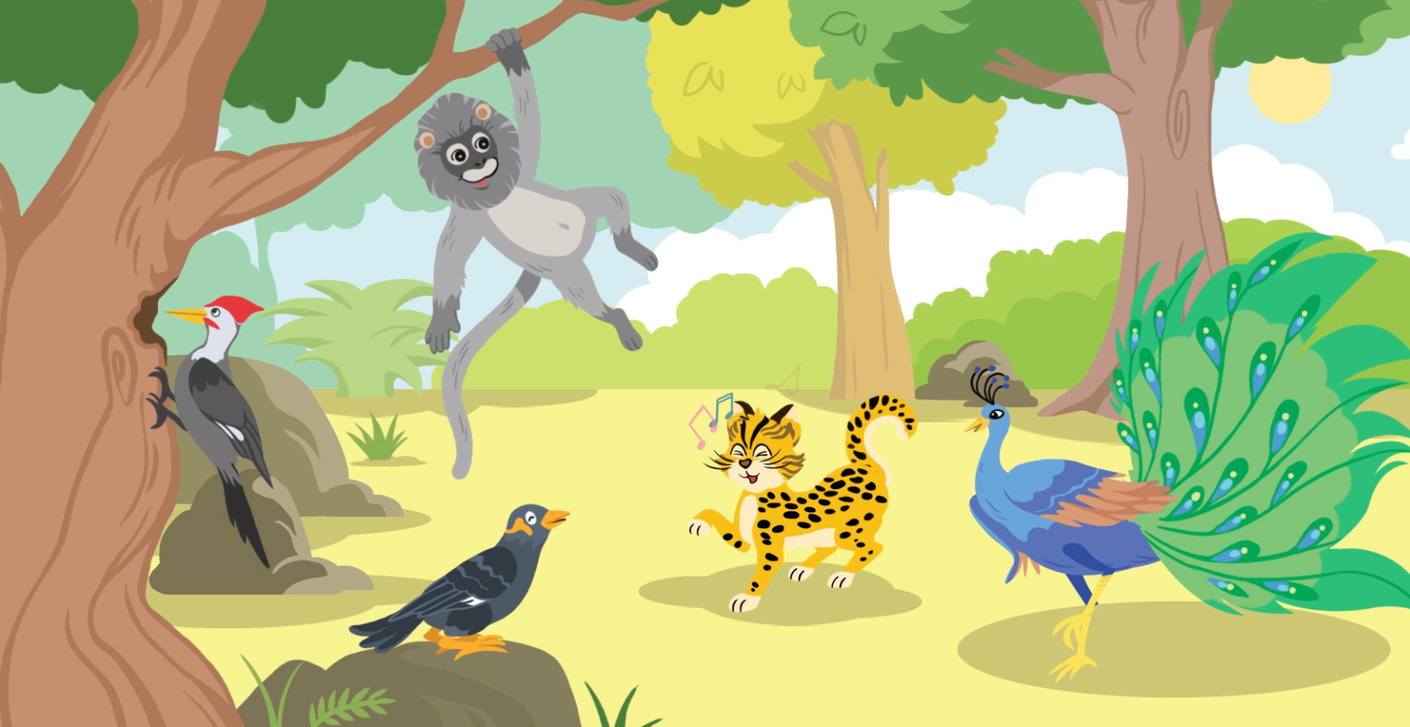
1
Quan sát các con vật trong tranh
a. Em biết những con vật nào trong tranh?
b. Mỗi con vật có khả năng gì đặc biệt?
Notes:
a. Các con vật trong tranh: chim yểng, chim gõ kiến, chim công, mèo rừng, voọc xám.
b. Mỗi con vật có khả năng đặc biệt là:
Chim yểng: bắt chước các âm thanh nghe được
Chim gõ kiến: khoét thân cây
Chim công: điệu múa xòe đuôi
Voọc xám: leo trèo, đu dây

Slide 4
TIẾT 1

Slide 5

02

Slide 6
2
ĐỌC
Cuộc thi tài năng rừng xanh
Mừng xuân, các con vật trong rừng tổ chức một cuộc thi tài năng. Đúng như dự kiến, cuộc thi mở đầu bằng tiết mục của chim yểng. Yểng nhoẻn miệng cười rồi bắt chước tiếng của một số loài vật. Tiếp theo là ca khúc “ngoao ngoao” của mèo rừng. Gõ kiến chỉ trong nháy mắt đã khoét được cái tổ xinh xắn. Chim công khiến khán giả say mê, chuếnh choáng vì điệu múa tuyệt đẹp. Voọc xám với tiết mục đu cây điêu luyện làm tất cả trầm trồ thích thú.
Các con vật đều xứng đáng nhận phần thưởng.
(Lâm Anh)

Slide 7
Tìm từ ngữ có tiếng chứa vần trong văn bản: yêng, oao, oet, uênh, ooc
yêng
oao
oet
uênh
chim yểng
ngoao ngoao
khoét
chuếch choáng

Slide 8
2
ĐỌC
Cuộc thi tài năng rừng xanh
Mừng xuân, các con vật trong rừng tổ chức một cuộc thi tài năng. Đúng như dự kiến, cuộc thi mở đầu bằng tiết mục của chim yểng. Yểng nhoẻn miệng cười rồi bắt chước tiếng của một số loài vật. Tiếp theo là ca khúc “ngoao ngoao” của mèo rừng. Gõ kiến chỉ trong nháy mắt đã khoét được cái tổ xinh xắn. Chim công khiến khán giả say mê, chuếnh choáng vì điệu múa tuyệt đẹp. Voọc xám với tiết mục đu cây điêu luyện làm tất cả trầm trồ thích thú.
Các con vật đều xứng đáng nhận phần thưởng.
(Lâm Anh)

Slide 9
2
ĐỌC
Cuộc thi tài năng rừng xanh
1
Mừng xuân, các con vật trong rừng tổ chức một cuộc thi tài năng. Đúng như dự kiến, cuộc thi mở đầu bằng tiết mục của chim yểng. Yểng nhoẻn miệng cười rồi bắt chước tiếng của một số loài vật. Tiếp theo là ca khúc “ngoao ngoao” của mèo rừng. Gõ kiến chỉ trong nháy mắt đã khoét được cái tổ xinh xắn. Chim công khiến khán giả say mê, chuếnh choáng vì điệu múa tuyệt đẹp. Voọc xám với tiết mục đu cây điêu luyện làm tất cả trầm trồ thích thú.
Các con vật đều xứng đáng nhận phần thưởng.
(Lâm Anh)
2
3
4
5
6
7
8

Slide 10




Mừng xuân, các con vật trong rừng tổ chức một cuộc thi tài năng. Đúng như dự kiến, cuộc thi mở đầu bằng tiết mục của chim yểng.

Slide 11
Chim công khiến khán giả say mê, chuếnh choáng vì điệu múa tuyệt đẹp. Voọc xám với tiết mục đu cây điêu luyện làm tất cả trầm trồ thích thú.

Slide 12
2
ĐỌC
Cuộc thi tài năng rừng xanh
1
Mừng xuân, các con vật trong rừng tổ chức một cuộc thi tài năng. Đúng như dự kiến, cuộc thi mở đầu bằng tiết mục của chim yểng. Yểng nhoẻn miệng cười rồi bắt chước tiếng của một số loài vật. Tiếp theo là ca khúc “ngoao ngoao” của mèo rừng. Gõ kiến chỉ trong nháy mắt đã khoét được cái tổ xinh xắn. Chim công khiến khán giả say mê, chuếnh choáng vì điệu múa tuyệt đẹp. Voọc xám với tiết mục đu cây điêu luyện làm tất cả trầm trồ thích thú.
Các con vật đều xứng đáng nhận phần thưởng.
(Lâm Anh)
2
3
4
5
6
7
8

Slide 13


2
ĐỌC
Cuộc thi tài năng rừng xanh
Mừng xuân, các con vật trong rừng tổ chức một cuộc thi tài năng. Đúng như dự kiến, cuộc thi mở đầu bằng tiết mục của chim yểng. Yểng nhoẻn miệng cười rồi bắt chước tiếng của một số loài vật. Tiếp theo là ca khúc “ngoao ngoao” của mèo rừng. Gõ kiến chỉ trong nháy mắt đã khoét được cái tổ xinh xắn. Chim công khiến khán giả say mê, chuếnh choáng vì điệu múa tuyệt đẹp. Voọc xám với tiết mục đu cây điêu luyện làm tất cả trầm trồ thích thú.
Các con vật đều xứng đáng nhận phần thưởng.
(Lâm Anh)

Slide 14

ý ở đây là công bố chương trình cuộc thi để mọi người biết
niêm yết
1

Slide 15
ý chỉ cảm giác không còn tỉnh táo giống như khi say của khán giả trước điệu múa tuyệt đẹp của chim công
chuếnh choáng
2

Slide 16
thốt ra lời khen ngợi với vẻ ngạc nhiên thán phục
trầm trồ
3

Slide 17
đạt đến trình độ cao do trau dồi, luyện tập nhiều
điêu luyện
4

Slide 18
2
ĐỌC
Cuộc thi tài năng rừng xanh
Mừng xuân, các con vật trong rừng tổ chức một cuộc thi tài năng. Đúng như dự kiến, cuộc thi mở đầu bằng tiết mục của chim yểng. Yểng nhoẻn miệng cười rồi bắt chước tiếng của một số loài vật. Tiếp theo là ca khúc “ngoao ngoao” của mèo rừng. Gõ kiến chỉ trong nháy mắt đã khoét được cái tổ xinh xắn. Chim công khiến khán giả say mê, chuếnh choáng vì điệu múa tuyệt đẹp. Voọc xám với tiết mục đu cây điêu luyện làm tất cả trầm trồ thích thú.
Các con vật đều xứng đáng nhận phần thưởng.
(Lâm Anh)

Slide 19
TIẾT 2

Slide 20

03

Slide 21
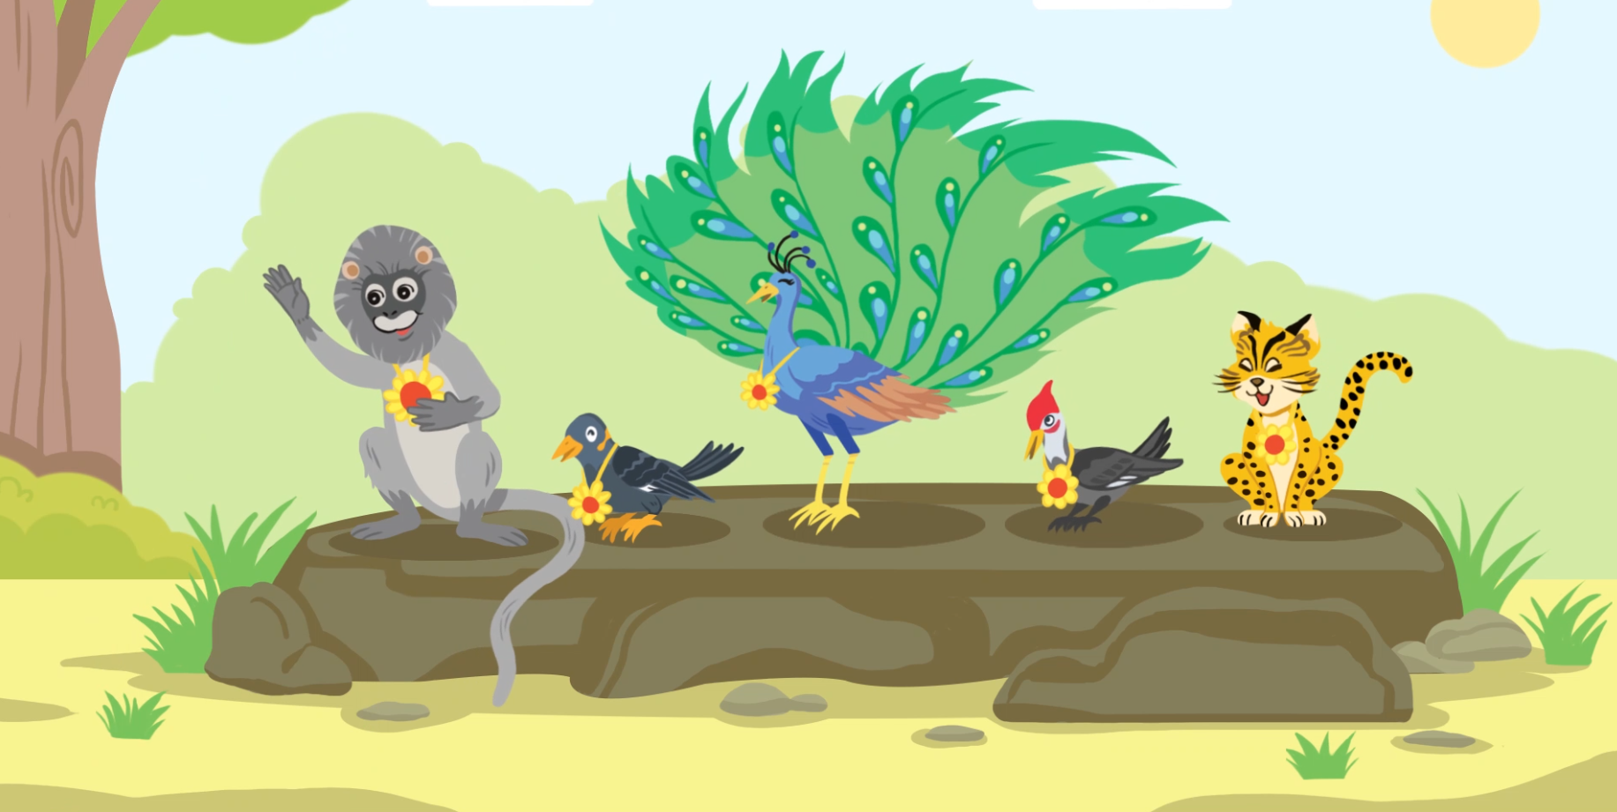
3
TRẢ LỜI CÂU HỎI
a. Cuộc thi có những con vật nào tham gia?
Cuộc thi có sự tham gia của chim yểng, chim gõ kiến, chim công, mèo rừng, voọc xám.

Slide 22
3
TRẢ LỜI CÂU HỎI
b. Mỗi con vật biểu diễn tiết mục gì?
Các con vật biểu diễn tiết mục sau:
Chim yểng: nhoẻn miệng cười rồi bắt chước tiếng một số loài vật
Chim gõ kiến: khoét cái tổ xinh xắn
Chim công: múa điệu múa tuyệt đẹp
Mèo rừng: ca ngoao ngoao
Voọc xám: đu cây điêu luyện

Slide 23
3
TRẢ LỜI CÂU HỎI
c. Em thích nhất tiết mục nào trong cuộc thi?
Em thích nhất tiết mục (…).

Slide 24

04

Slide 25
4
Viết vào vở câu trả lời cho câu hỏi a và c ở mục 3
Cuộc thi có sự tham gia của chim yểng, chim gõ kiến, chim công, mèo rừng, voọc xám.
(…)
a. Cuộc thi có những con vật nào tham gia?
c. Em thích nhất tiết mục nào trong cuộc thi?
Em thích nhất tiết mục .
(…)

Slide 26
HOẠT ĐỘNG
TIẾP NỐI

